Slide 1
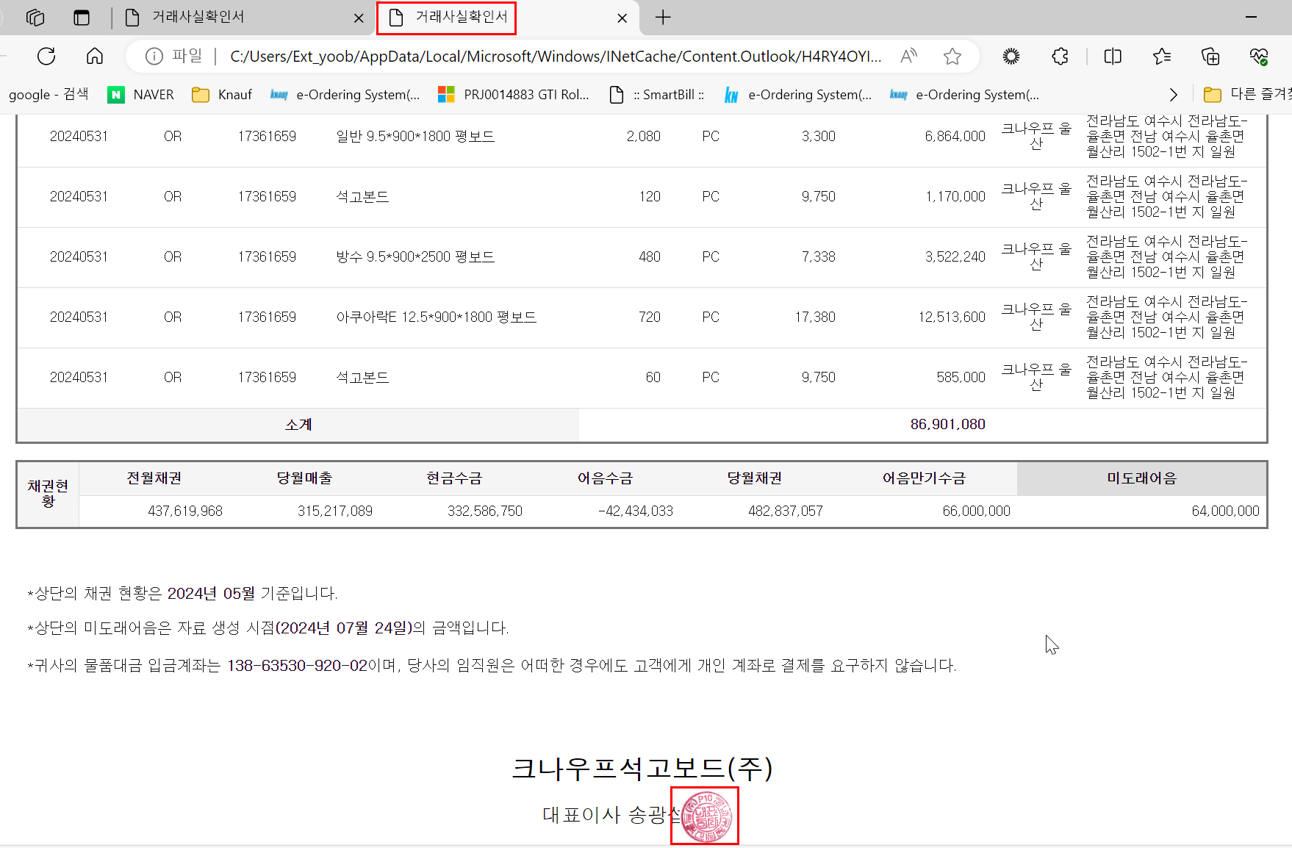
1.거래사실확인서

Slide 2
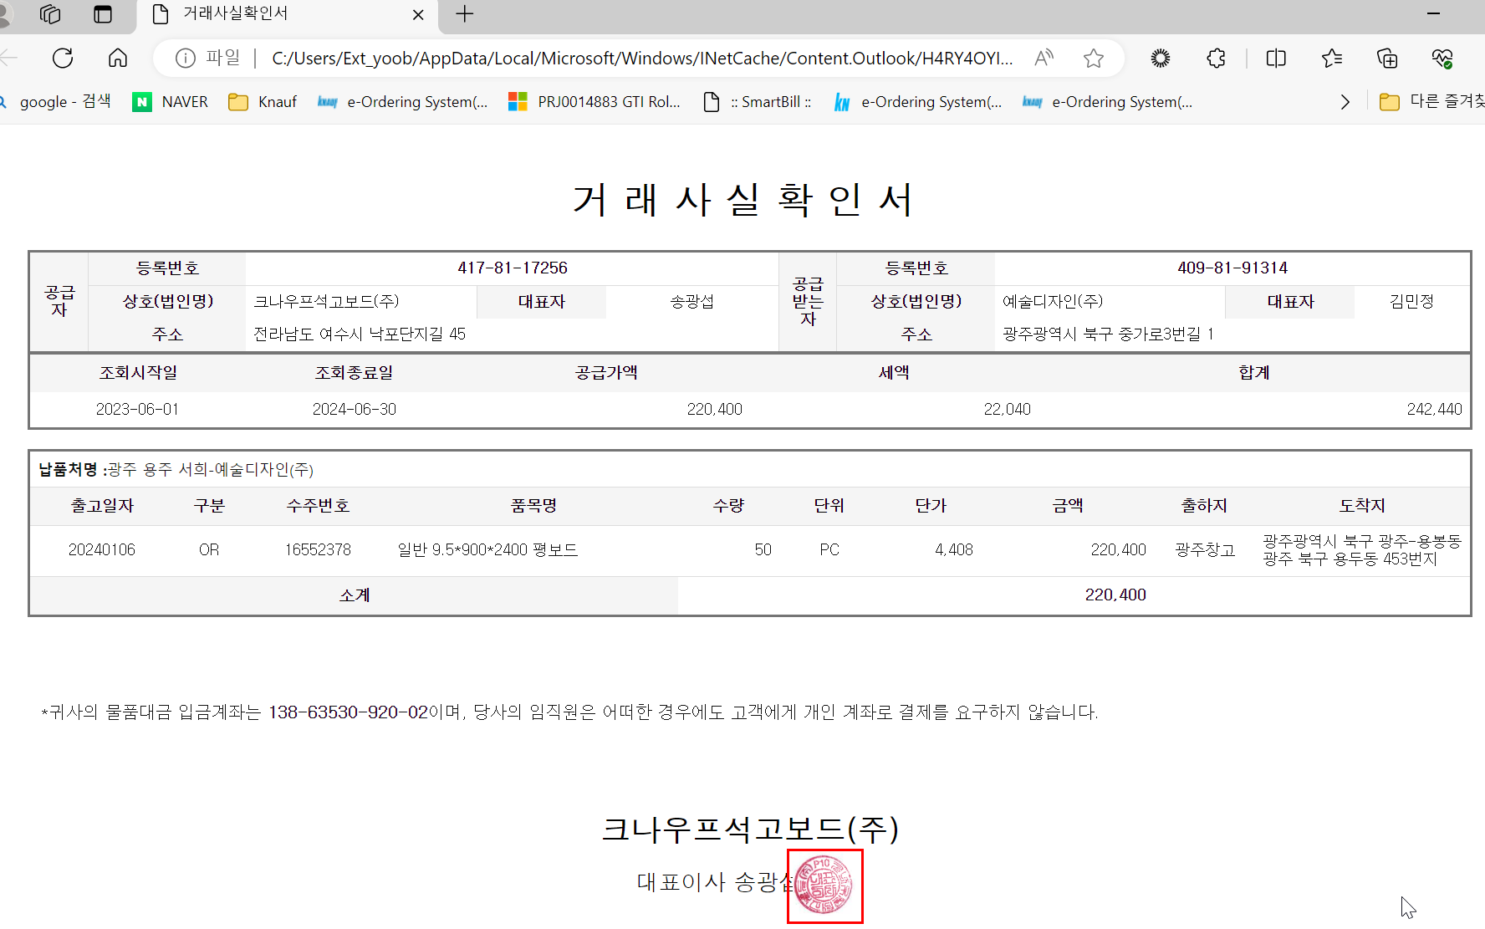
2.납품처 거래사실확인서

Slide 3
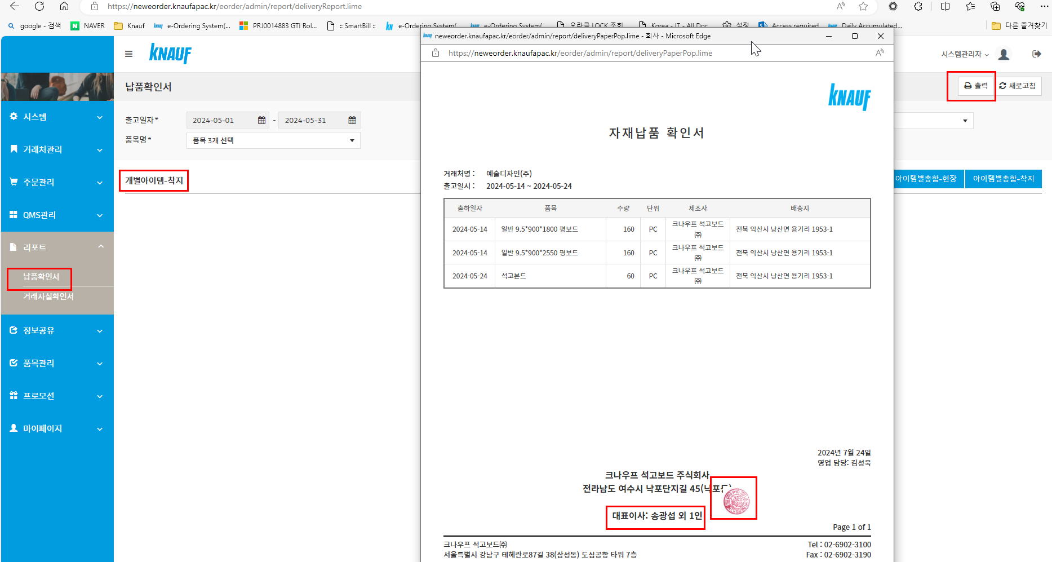
3.자재납품 확인서

Slide 4
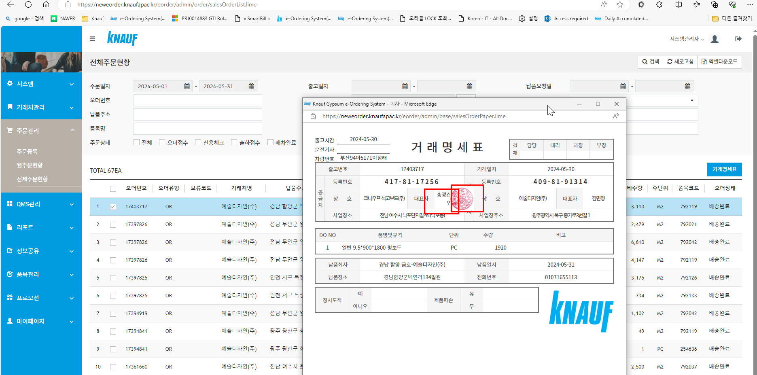
4.거래명세표

Slide 5
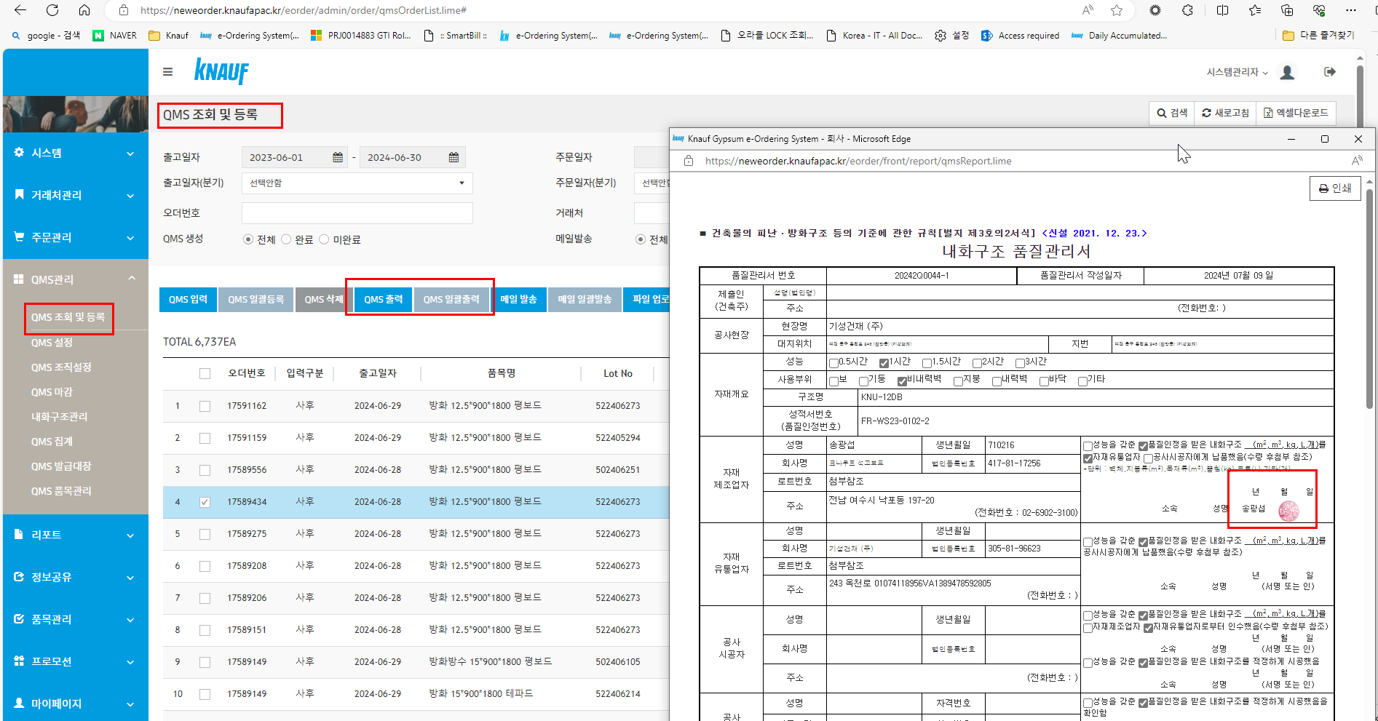
5.내화구조 품질관리서

